Slide 1
计算机图形学
内容总结

Slide 2
目录
1绪论
2计算机图形系统及图形硬件
3用户接口与交互系统
4图形的表示与数据结构
5基本图形生成算法
6二维图形变换
7二维图形裁剪
8三维图形变换
9曲线曲面
10真实感图形

Slide 3
1绪论
1.1 计算机图形学的基本概念
1.2 发展历史
1.3 计算机图形学的研究内容
1.4 计算机图形学的应用
1.5 计算机图形学的研究动态（前沿研究领域）

Slide 4
1.1 计算机图形学的基本概念
计算机图形学的研究对象
构成图形的要素-几何要素、非几何要素
计算机中表示图形的方法-点阵法、参数法
计算机图形学与传统理论-计算机图形学、图像处理、模式识别、计算几何的关系

Slide 5
1.2 计算机图形学的发展
计算机图形学的确立
图形硬件的发展
图形软件的发展及软件标准的形成

Slide 6
1.3 计算机图形学的研究内容
如何在计算机中表示图形、以及利用计算机进行图形的计算、处理和显示的相关原理与算法，构成了计算机图形学的主要研究内容

Slide 7
1.4 计算机图形学的应用
图形用户界面
计算机辅助设计与制造
事务和商务数据的图形显示
地形地貌和自然资源的图形显示
过程控制及系统环境模拟

Slide 8
电子出版及办公自动化
计算机动画及广告
计算机艺术
科学计算的可视化
工业模拟
计算机辅助教学

Slide 9
1.5 当前研究热点
真实感图形的绘制
野外自然景物的模拟
与计算机网络技术的紧密结合
计算机动画
用户界面（人机交互）
计算机艺术

Slide 10
并行图形计算
地理信息系统
虚拟现实
科学计算可视化

Slide 11
第二章 计算机图形系统
2.1 图形系统
2.2 图形显示设备
2.3 图形输入设备
2.4 图形绘制设备
2.5 图形系统标准
2.6 OpenGL图形软件包

Slide 12
2.1 图形系统
2.1.1计算机图形系统的组成与结构
2.1.2计算机图形系统的功能
2.1.3图形系统的分分类

Slide 13
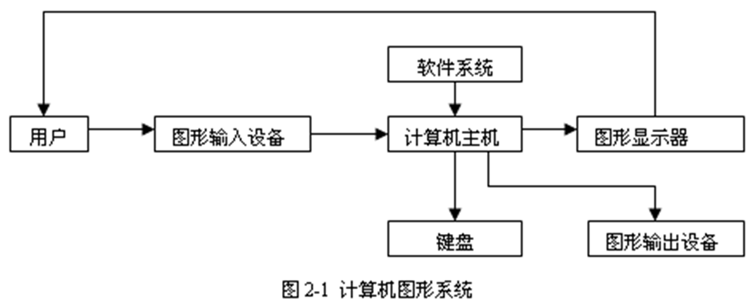
组成-硬件、软件

Slide 14
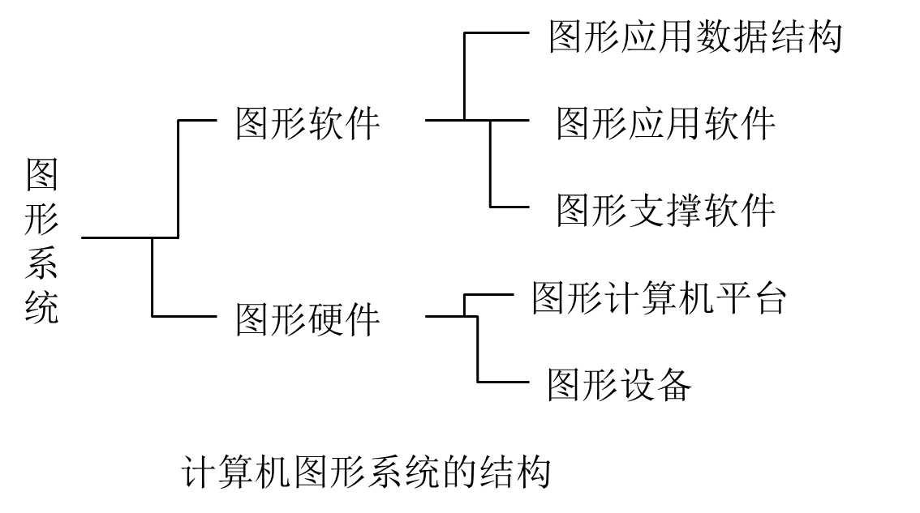
图形系统的结构

Slide 15
2.1.2 图形系统的功能
1．计算功能
2．存储功能
3．对话功能
4．输入功能
5．输出功能

Slide 16
2.1.3 图形系统的分类
1．以大型机为基础的图形系统
2．以中型或小型机为基础的图形系统
3．以工作站为基础的图形系统
4．以微机为基础的图形系统

Slide 17
2.2 图形显示设备
2.2.1 阴极射线管显示器
2.2.2 平板显示器
液晶显示器（LCD）
发光二极管显示器
等离子显示器

Slide 18
2.3 图形输入设备
键盘和鼠标
光笔
触摸板
跟踪球和空间球
操纵杆
数据手套
数字化仪
扫描仪

Slide 19
2.4 图形绘制设备
打印机
绘图仪

Slide 20
图形绘制设备-打印机
针式打印机
喷墨打印机
激光打印机

Slide 21
2.5 图形系统标准
面向图形设备的接口标准：
计算机图形元文件(CGM)，(CRT,Mouse,…)
计算机图形接口(CGI).设备驱动程序。
面向应用软件的标准：
程序员层次交互式图形系统（PHIGS）,GL (图形程序包)
（三维）图形核心系统（3D-)GKS
面向图形应用系统中工程和产品数据模型及其文件格式：
基本图形转换规范（IGES）
产品数据转换规范（STEP）

Slide 22
通用的、与设备无关的图形标准
GKS (Graphics Kernel System) (第一个官方标准，1977)
PHIGS(Programmer’s Herarchical Iuteractive Graphics system)
一些非官方图形软件，广泛应用于工业界，成为事实上的标准
DirectX (MS)
Xlib (X-Window系统)
OpenGL (SGI)
Adobe公司Postscript

Slide 23
第3章 人机交互与图形用户界面技术
3.1 人机交互的内容
3.2 人机交互的基本任务
3.3 交互设备
3.5 交互技术
3.6 输入控制（模式）
3.7 用户接口设计
3.8 人机交互新技术
3.9 人机交互的发展趋势

Slide 24
第4章 图形表示与数据结构
4.1基本概念
4.2三维形体的表示
4.3非规则对象的表示
4.4层次建模

Slide 25
4.1基本概念
4.1.1 基本图形元素
4.1.2 几何信息与拓扑信息
4.1.3 坐标系
4.1.4 实体的定义
4.1.5 正则集合运算
4.1.6 平面多面体与欧拉公式

Slide 26
4.1.1 基本图形元素
图素是指可以用一定的几何参数和属性参数描述的最基本的图形输出元素（点、线、面、环、体等）
基本图形元素(几何元素)：图素或图元（二维）、体素（三维）

Slide 27
4.1.2 几何信息与拓扑信息
图形对象的描述：
图形信息：图形对象及构成它的点、线、面的位置、相互间关系和几何尺寸等
非图形信息：表示图形对象的线型、颜色、亮度以及供模拟、分析用的质量、比重、体积等数据

Slide 28
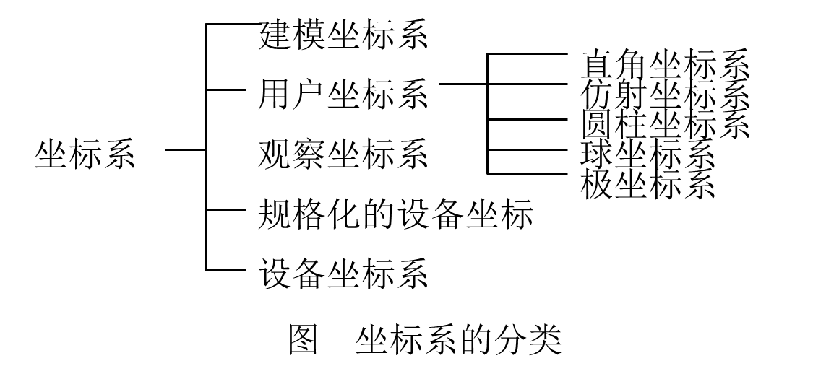
4.1.3 坐标系

Slide 29
4.1.4 实体的定义
内点
正则集：内点构成的点集的闭包
正则形体：三维空间中的正则集（三维有效物体）
实体：表面具有二维流形的正则形体

Slide 30
4.1.5 正则集合运算
4.1.6 平面多面体与欧拉公式
欧拉公式证明简单多面体的顶点数V、边数E和面数F满足如下关系：V-E+F=2。

Slide 31
4.2 三维形体的表示
线框模型
实体模型（实体造型技术）
边界表示（Boundary representation, B-reps）
构造实体几何表示（多体素并交叉运算得到）
空间分割（Space-partitioning）表示

Slide 32
4.3 非规则对象的表示
分形几何-基于分数维理论的随机模型、基于文法的模型
粒子系统模型
基于物理的建模
数据场的可视化

Slide 33
4.4 层次模型

Slide 34
第5章 基本图形生成技术
5.1直线段的扫描转换算法
5.2圆的扫描转换算法
5.3椭圆的扫描转换算法
5.4多边形的扫描转换与区域填充
5.5字符处理

Slide 35
5.1直线段的扫描转换算法
DDA算法
中点画线法
Bresenham画线算法

Slide 36
DDA算法
yi+1= kxi+1+b== yi+k∆x
当∆ x =1; yi+1 = yi+k
|k| ≤1
当 |k| >1时，必须把x，y地位互换

Slide 37
中点画线法
当M在Q的下方-> P2离直线更近更近->取P2 。
M在Q的上方-> P1离直线更近更近->取P1
M与Q重合， P1、P2任取一点。
M

Slide 38
构造判别式：d=F(M)=F(xp+1,yp+0.5) =a(xp+1)+b(yp+0.5)+c
d≥0，d₁=d+a；取下边点。
d<0， d₂ =d+a+b ，取上边点。
d₀= a+0.5b

Slide 39
Bresenham画线算法
误差项的计算
d_{初}=0，
每走一步：d=d+k
一旦y方向上走了一步，d=d-1

Slide 40
5.2圆的扫描转换算法
角度DDA法
逐点插补法
中点画圆法
Bresenham画圆算法
生成圆弧的正负法
圆的内接正多边形逼近法

Slide 41
中点画圆法
判别式：d = F(M) = F(xp + 1, yp - 0.5)
=(xp + 1)2 + (yp - 0.5) 2 - R2
d<0，d1= d + 2x_{p} +3,取上边点
d>=0，d2 = d + 2 (x_{p} - y_{p}) +5，取下边点
P1
M
P2

Slide 42
5.3 椭圆的扫描转换
y
(x,y)
(-x,y)
b
a
x
(-x,-y)
(x,-y)
长半轴为a，短半轴为b的标准椭圆

Slide 43
5.3 椭圆的扫描转换
上部分：
d1=F(Xp+1,Yp-0.5)= b²⁽Xp+1)²+a²⁽Yp-0.5)²-a²b²
d1＜0，中点在椭圆内，取正右方象素
d1=d+b²(2Xp+3)
d1≥0，中点在椭圆外，取右下方象素
d1=d+b²(2Xp+3)+a²(-2Yp+2)
d10=F(1,b-0.5)=b*b+a*a(-b+0.25)

Slide 44
5.3 椭圆的扫描转换
下部分：
d2 = F(Xp+0.5,Yp-1) = b²⁽Xp+0.5)²+a²⁽Yp-1)²-a²b²
d2＜0，取正右下方象素
d2= d + b²(2Xp+2)+a²(-2Yp+3)
d2≥0，取正下方像素
d2=d+ a²(-2Yp+3)
d20=F(x+0.5,y-1)=b²⁽X+0.5)²+a²⁽Y-1)²-a²b²

Slide 45
5.4 多边形的扫描转换与区域填充
方法：
扫描线法：x-扫描线法-〉有序边表法，边填充算法，边界标志法
种子填充算法（区域填充）

Slide 46
扫描线法
逐边处理，结合几个表-活性边表，新边表

Slide 47
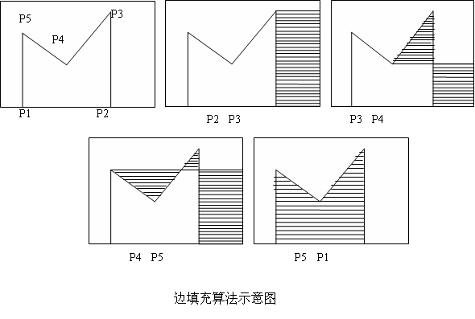
边填充算法-栅栏法

Slide 48
种子填充法
四邻域
八邻域
(1)栈顶象素出栈；
(2)将出栈象素置成填充色；
(3)按一定顺序检查出栈象素的4-邻接点，若其中某个象素点不是边界色且未置成多边形色，则把该象素入栈。

Slide 49
种子填充法-八邻域
种子象素入栈；当栈非空时重复执行如下三步操作：
(1)栈顶象素出栈；
(2)将出栈象素置成填充色；
(3)按一定顺序检查出栈象素的8-邻接点，若其中某个象素点不是边界色且未置成多边形色，则把该象素入栈。

Slide 50
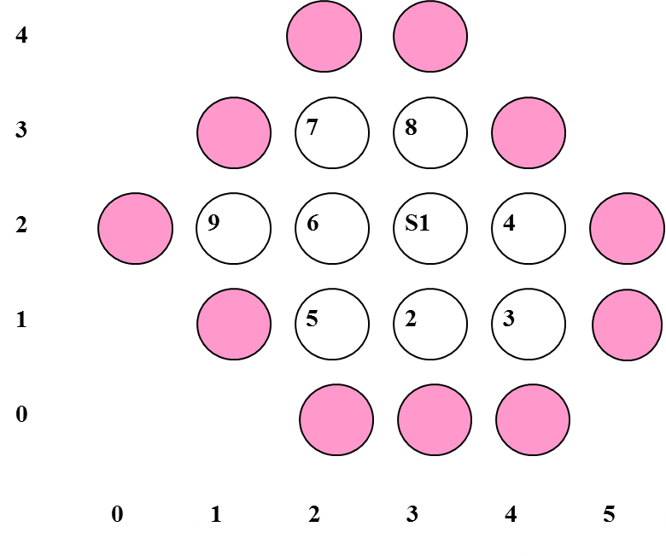
种子填充算法

Slide 51
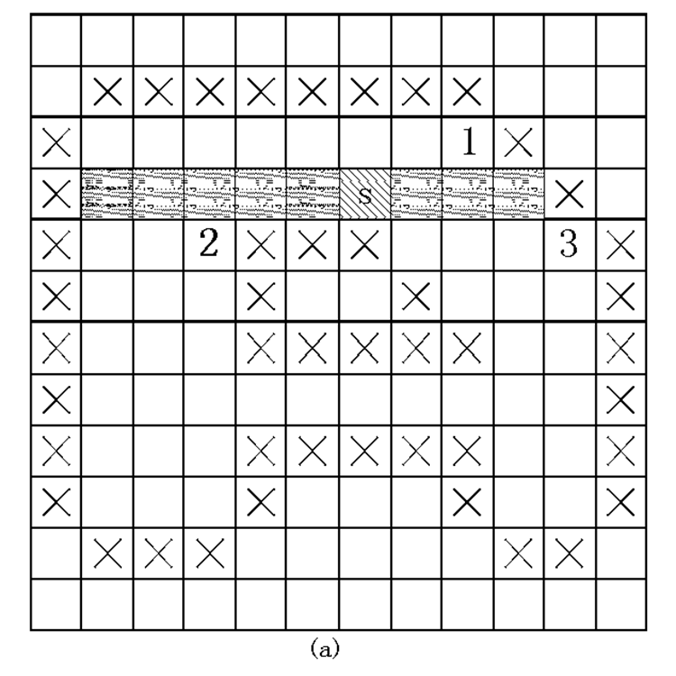
扫描线种子填充算法

Slide 52
5.5 字符处理
字符的表达和生成型式
点阵式
矢量式
编码式
轮廓技术

Slide 53
5.6 属性处理（线形线宽处理）
5.6.1 线型和线宽
线宽处理（直线、曲线）
刷子法：线刷子；方形刷子
区域填充法

Slide 54
5.7 反走样
方法：
提高分辨率:提高分辨率、简单取样、加权取样（过取样（supersampling），或后滤波）
区域取样（area sampling），或前滤波

Slide 55
6 图形的几何变换
6.1 图形的几何变换的数学基础
6.2 二维图形的几何变换
6.3 三维图形的几何变换

Slide 56
6.2 二维图形的几何变换
1、平移变换
2、比例变换
3、对称变换
4、错切变换
5、旋转变换
6、复合变换

Slide 57
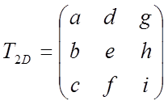
6.2 二维图形的几何变换

Slide 58
3、二维基本变换-对称变换
关于x轴对称
关于y轴对称
关于原点对称

Slide 59
3、二维基本变换-对称变换
关于y=x轴对称
关于y=-x轴对称

Slide 60
5、二维基本变换-旋转变换
θ是逆时针旋转角度

Slide 61

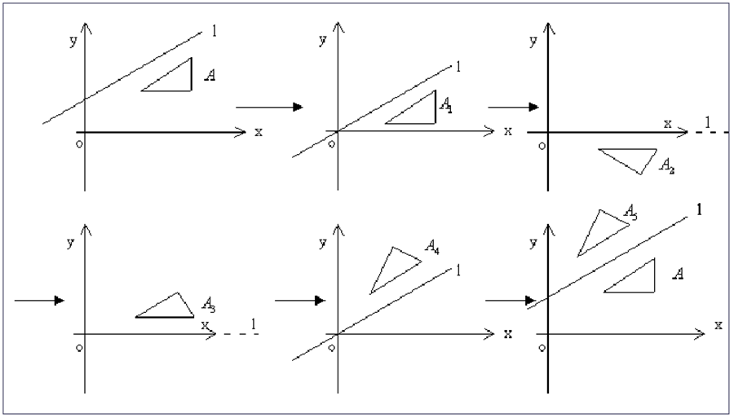
6、复合变换
关于任意反射轴的反射变换

Slide 62
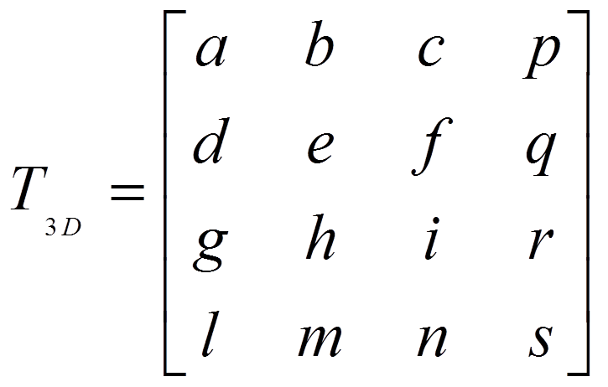
6.3 三维几何变换
变换矩阵

Slide 63
平移变换
比例变换（局部、整体）
旋转变换（绕z,y,z轴变换）
对称变换（关于三个面，三个轴）
错切变换（沿着x,y,z三个方向错切）

Slide 64
3、三维变换矩阵-对称变换
对称于XOY平面
对称于YOZ平面
对称于XOZ平面

Slide 65
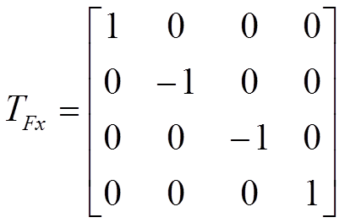
关于x轴对称

Slide 66
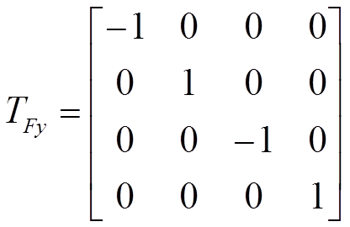
关于y轴对称

Slide 67
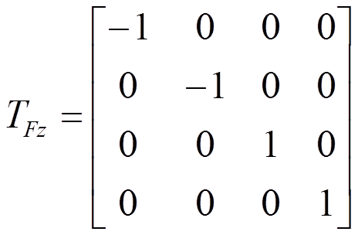
关于z轴对称

Slide 68
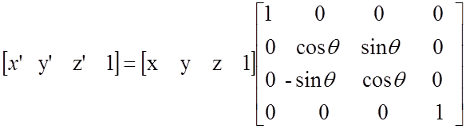
5、三维变换矩阵-旋转变换
绕X轴变换

Slide 69
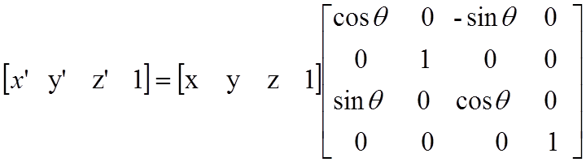
绕Y轴旋转

Slide 70
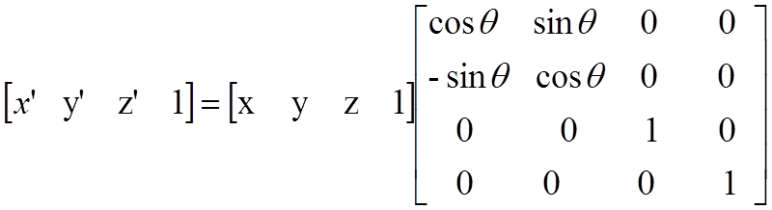
绕Z轴旋转

Slide 71
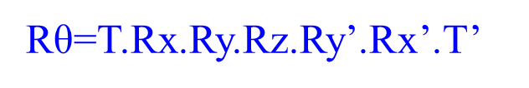
6、复合变换-绕任意轴的旋转变换

Slide 72
7 图形观察技术
7.1 坐标系统及其变换
7.2 二维观察
7.3 二维图形裁剪
7.4 投影变换
7.5 三维观察
7.6 三维图形裁剪

Slide 73
7.2 二维观察
7.2.1 窗口区与视图区
7.2.2 用户坐标系到观察坐标系的变换
7.2.3 窗口到视图的变换
7.2.4 规格化坐标系到设备坐标系的变换

Slide 74
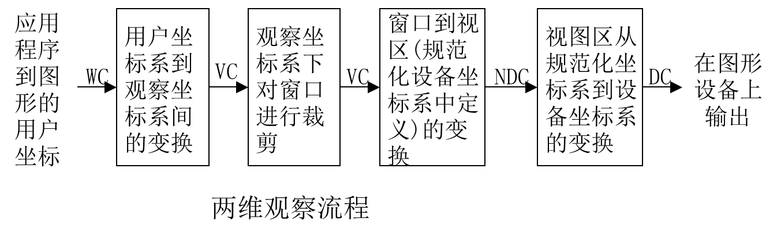
二维观察流程

Slide 75
7.3 二维裁剪
7.3.1 直线段的裁剪
7.3.2 多边形的裁剪
7.3.3 字符的裁剪

Slide 76
7.3.1 直线段裁剪
直接求交算法
Cohen-Sutherland算法
Cyrus-beck算法
中点算法
梁友栋－barskey算法

Slide 77
Cohen-Sutherland裁剪
对于每条线段P1P2分为三种情况处理:
（1）若P1P2完全在窗口内，则显示该线段P1P2。
（2）若P1P2明显在窗口外，则丢弃该线段。
（3）若线段不满足（1）或（2）的条件，则在交点处把线段分为两段。其中一段完全在窗口外，可弃之。然后对另一段重复上述处理。

Slide 78
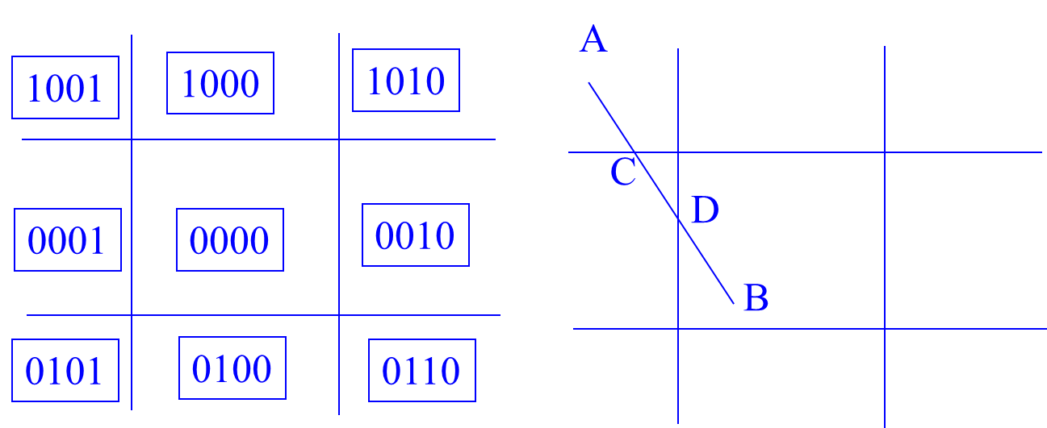
编码

Slide 79
过程
设直线p1，p2两端点代码分别为code1，code2。
则：
（1）若code1∪ code2=0，则直线在窗口内，全部显示（保留）
（2）若code1 ∩ code2≠0，说明两端点均在窗口外，应全部舍弃。

Slide 80
3）若上述两种情况均不成立，则计算直线段与窗口边界的交点，在交点处把线段分为两段。其中一段完全在窗口外，可弃之。然后对另一段重复上述处理。

Slide 81
中点分割裁剪算法
(1)输入直线段的两端点坐标。P1(x1,y1),p2(x2,y2),以及窗口的四条边 界坐标:wyt,wyb,wxl,wxr。
(2)对p1,p2进行编码。P1,p2编码分别为code1,code2
(3)若code1∪code2=0，则对直线段应该取之，保留当前直线段的端点坐标，转（5）；否则若code1&code2≠0，对直线段可弃之，转（5）。当上述两条件不满足时，进行步骤（4）。

Slide 82
（4）求出直线段的中点M（x=round((x1+x2)/2） y=round((y1+y2)/2,）将P1M,P2M入栈。
（5）当栈不空时，从栈中弹出一条直线段，取为p1,p2,转（2）进行处理，否则继续(6).
(6)当栈为空时，合并保留的直线段端点，得到窗口内的直线段p1p2，用直线扫描法画出当前直线段p1p2,算法结束。

Slide 83
7.3.2 多边形裁剪
Sutherland-Hodgman算法
Weiler-Atherton多边形裁剪

Slide 84
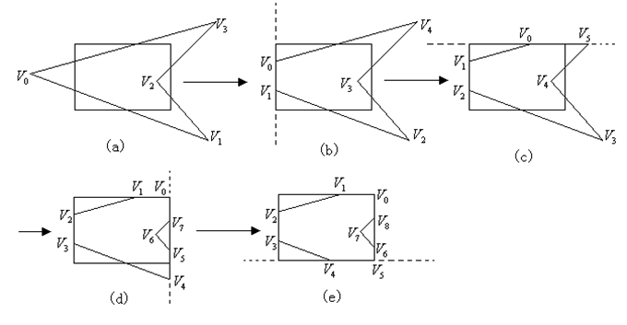
Sutherland-Hodgman算法

Slide 85
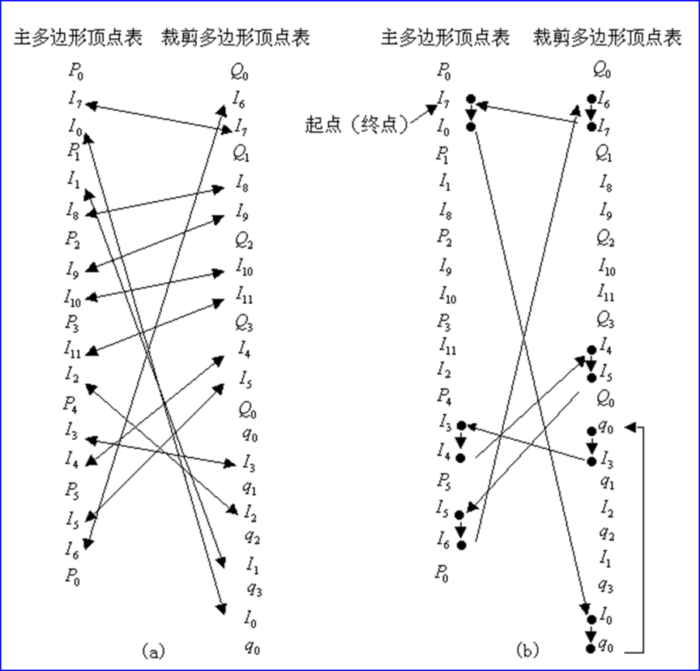
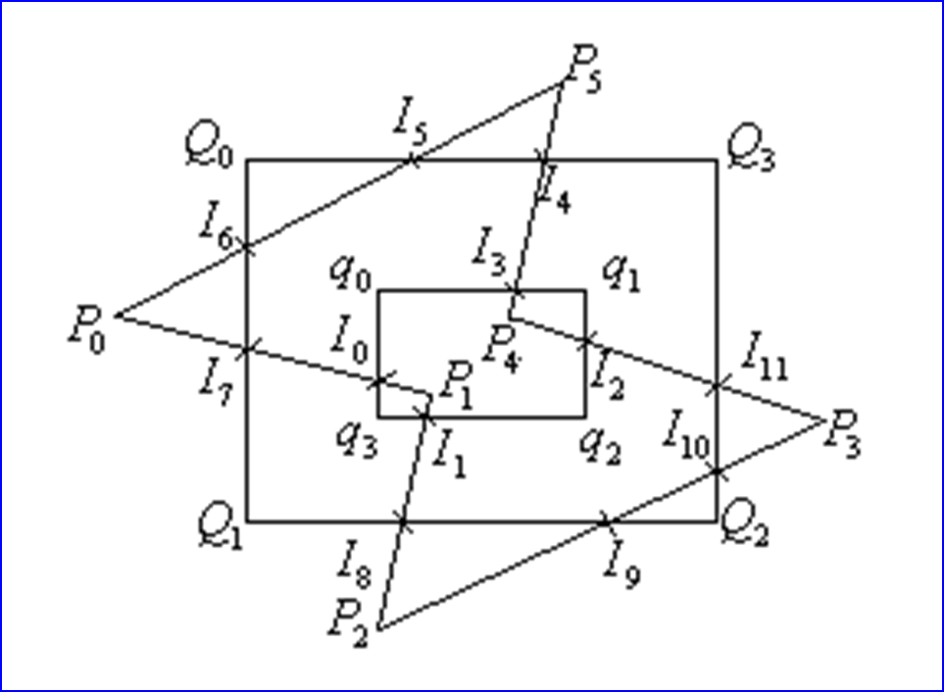
Weiler-Athenton算法
解释1

Slide 86
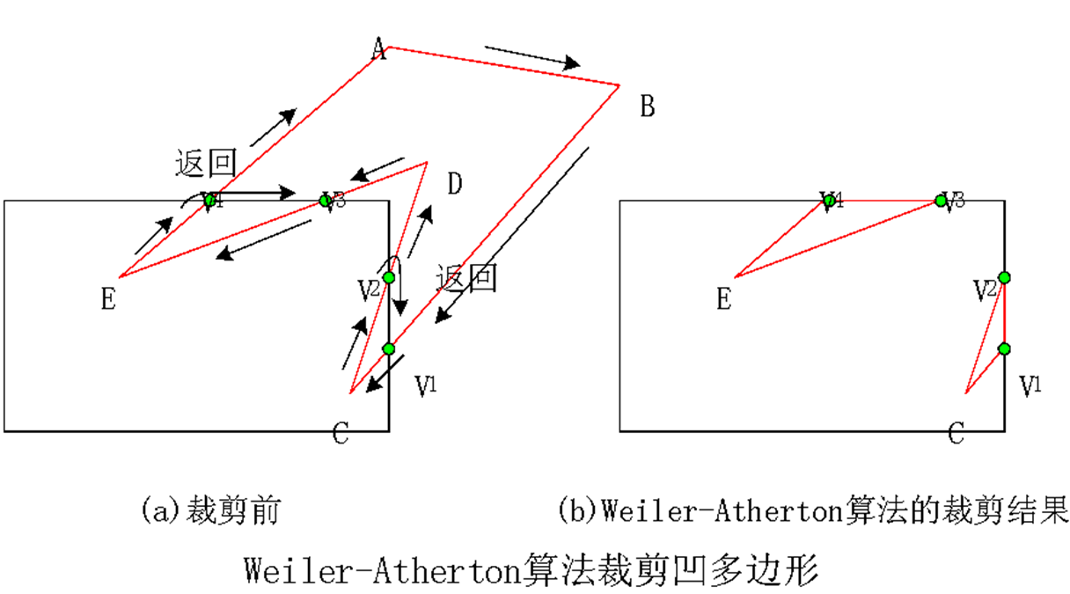
Sutherland-Hodgman算法解释2

Slide 87
7.4 投影变换
投影分类：
平面几何投影
观察投影

Slide 88
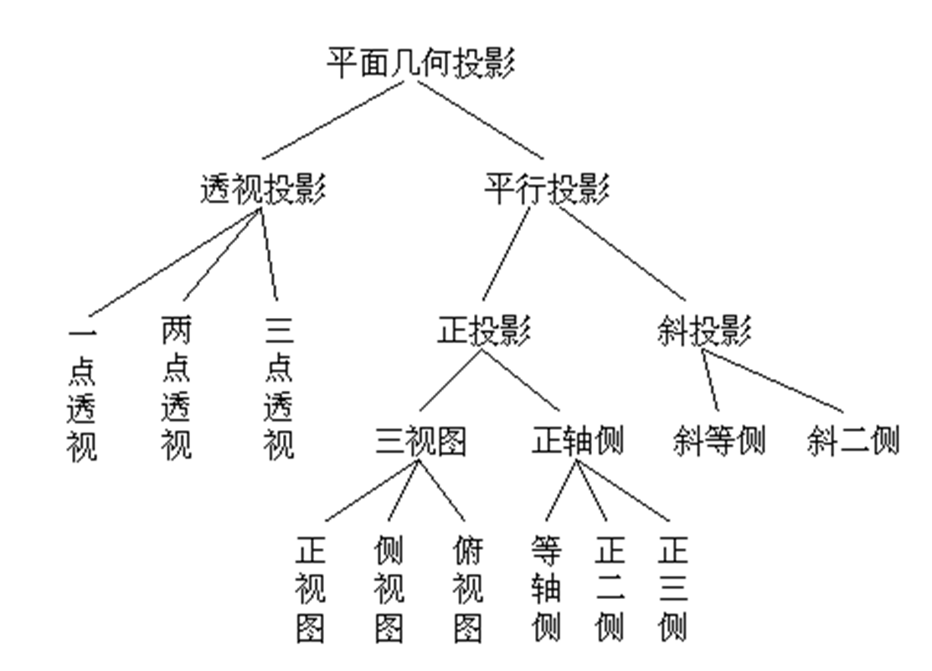
平面几何投影

Slide 89
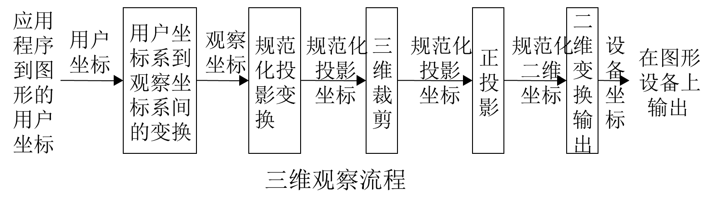
7.5 三维观察

Slide 90
7.5 三维观察
用户坐标系到观察坐标系的变换
观察坐标系及观察空间
正投影观察空间
斜投影观察空间
透视投影观察空间
规范化观察空间

Slide 91
其他章节
8 曲线和曲面
9 消隐
10 真实感图形生成

